Slide 1
Is-Siġra tal-lewż
EkoskolA
GREEN UP 2020
KAYLIE tanti zahra

Slide 2
Informazzjoni dwar is-siġar tal-lewż
Kultivat kmieni sa mill-4,000 QK;
Il-lewż huwa nattiv fl-Asja ċentrali u l-lbiċ tal-Asja;
ġie introdott f’Kalifornja fl-1840;
Il-lewż ( Prunus dolcis ) huwa wżat fil-ħelu, prodotti oħrajn moħmija u ħalib;
Il-lewża magħrufa wkoll bħala rimedju f'numru ta‘ mard.

Slide 3
Kif Tkabbar Siġra tal-Lewż
Il-Lewża hija suxxettibbli għall-ġlata tar-rebbiegħa;
Huma jirnexxu fi xtiewi ħfief u mxarrbin u sjuf sħan u xotti;
Mingħajr dawn il-kundizzjonijiet hemm ċans li ma tagħmilx frott;
Xi varjetajiet tas-siġra tal-lewż huma awto fertili;
Is-siġar tal-lewż għandhom jinżergħu minn 19 sa 26 pied (6-8 m.) il-bogħod minn xulxin;
minkejja li s-siġar huma tolleranti għan-nixfa, għandhom bzonn li jissaqqew;
L-użu ta‘ nitroġenu u fertilizzant organiku, jgħin fit-tkabbir;
Il-Lewż għandu bżonn ammont ta ' nitroġenu (N) u fosfru (P).

Slide 4
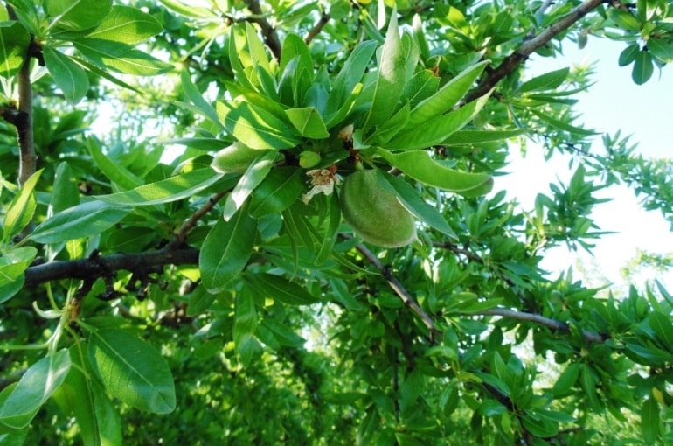
Fatturi dwar is-Siġra tal-Lewż
Is-siġra tal-lewż titlef il-weraq skont l-istaġun u għandha tul ta’ sitt metri. Hija ġejja mill-familja Rosaceae.
Is-siġra tal-lewż hija waħda mill-ixjaħ siġar tal-lewż li qatt kienu kkultivati mill-bnedmin.
Is-siġar tal-lewż huma l-aktar ikkultivati fl-Amerika, fiċ-ċentru ta’ California, Arizona, Texas, Georgia u pajjiżi oħrajn bħal Spanja, l-Italja, l-Iran, is-Syria, il-Marokk u l-Awstralja.
Notes:
Is-siġra tal- lewż titlef il- weraq skont lis-staġun u għanda tuwl ta’ sitt metri.Hija ta’ il- familja Rosaceae.
Is- siġra tal- lewż hija waħda mill l’ixjaħ siġra tal- lewż li qat kienu ikkultivati mill- bnedmi.
Is- siġar tal- lewż huma l’aktar ikkultivati fl’ Amerika, fiċ- ċentru tal- kalifornia, Arizona, Texas, Georgia u pajjieżi bħal Spain, Italy, Iran, Syria, Morocco u l’Australia.

Slide 5
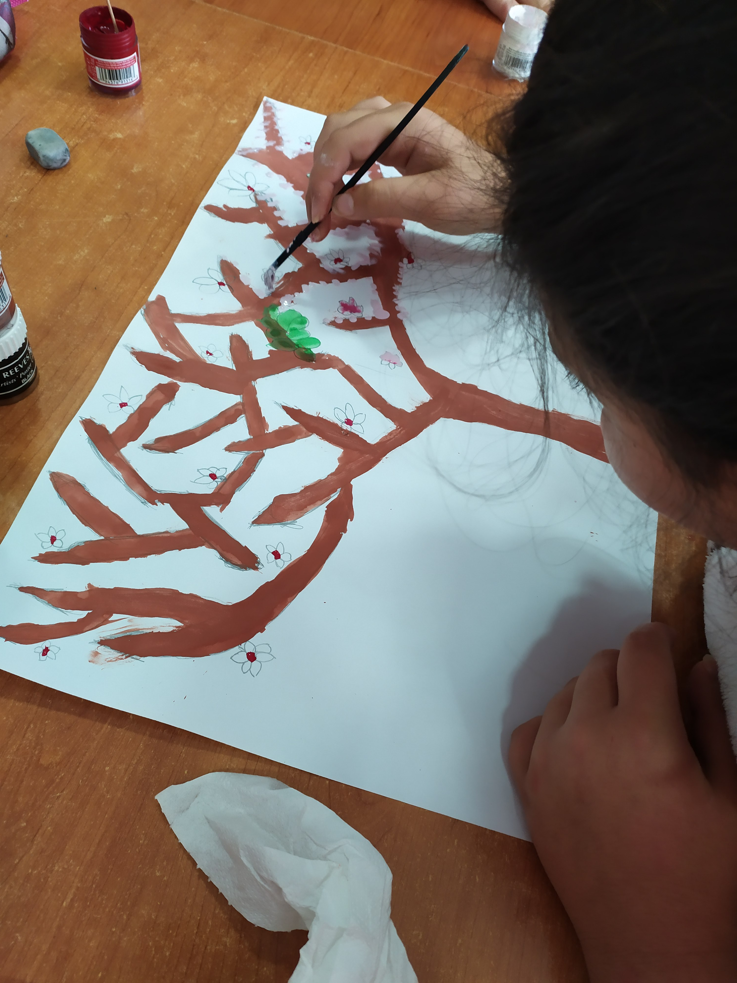
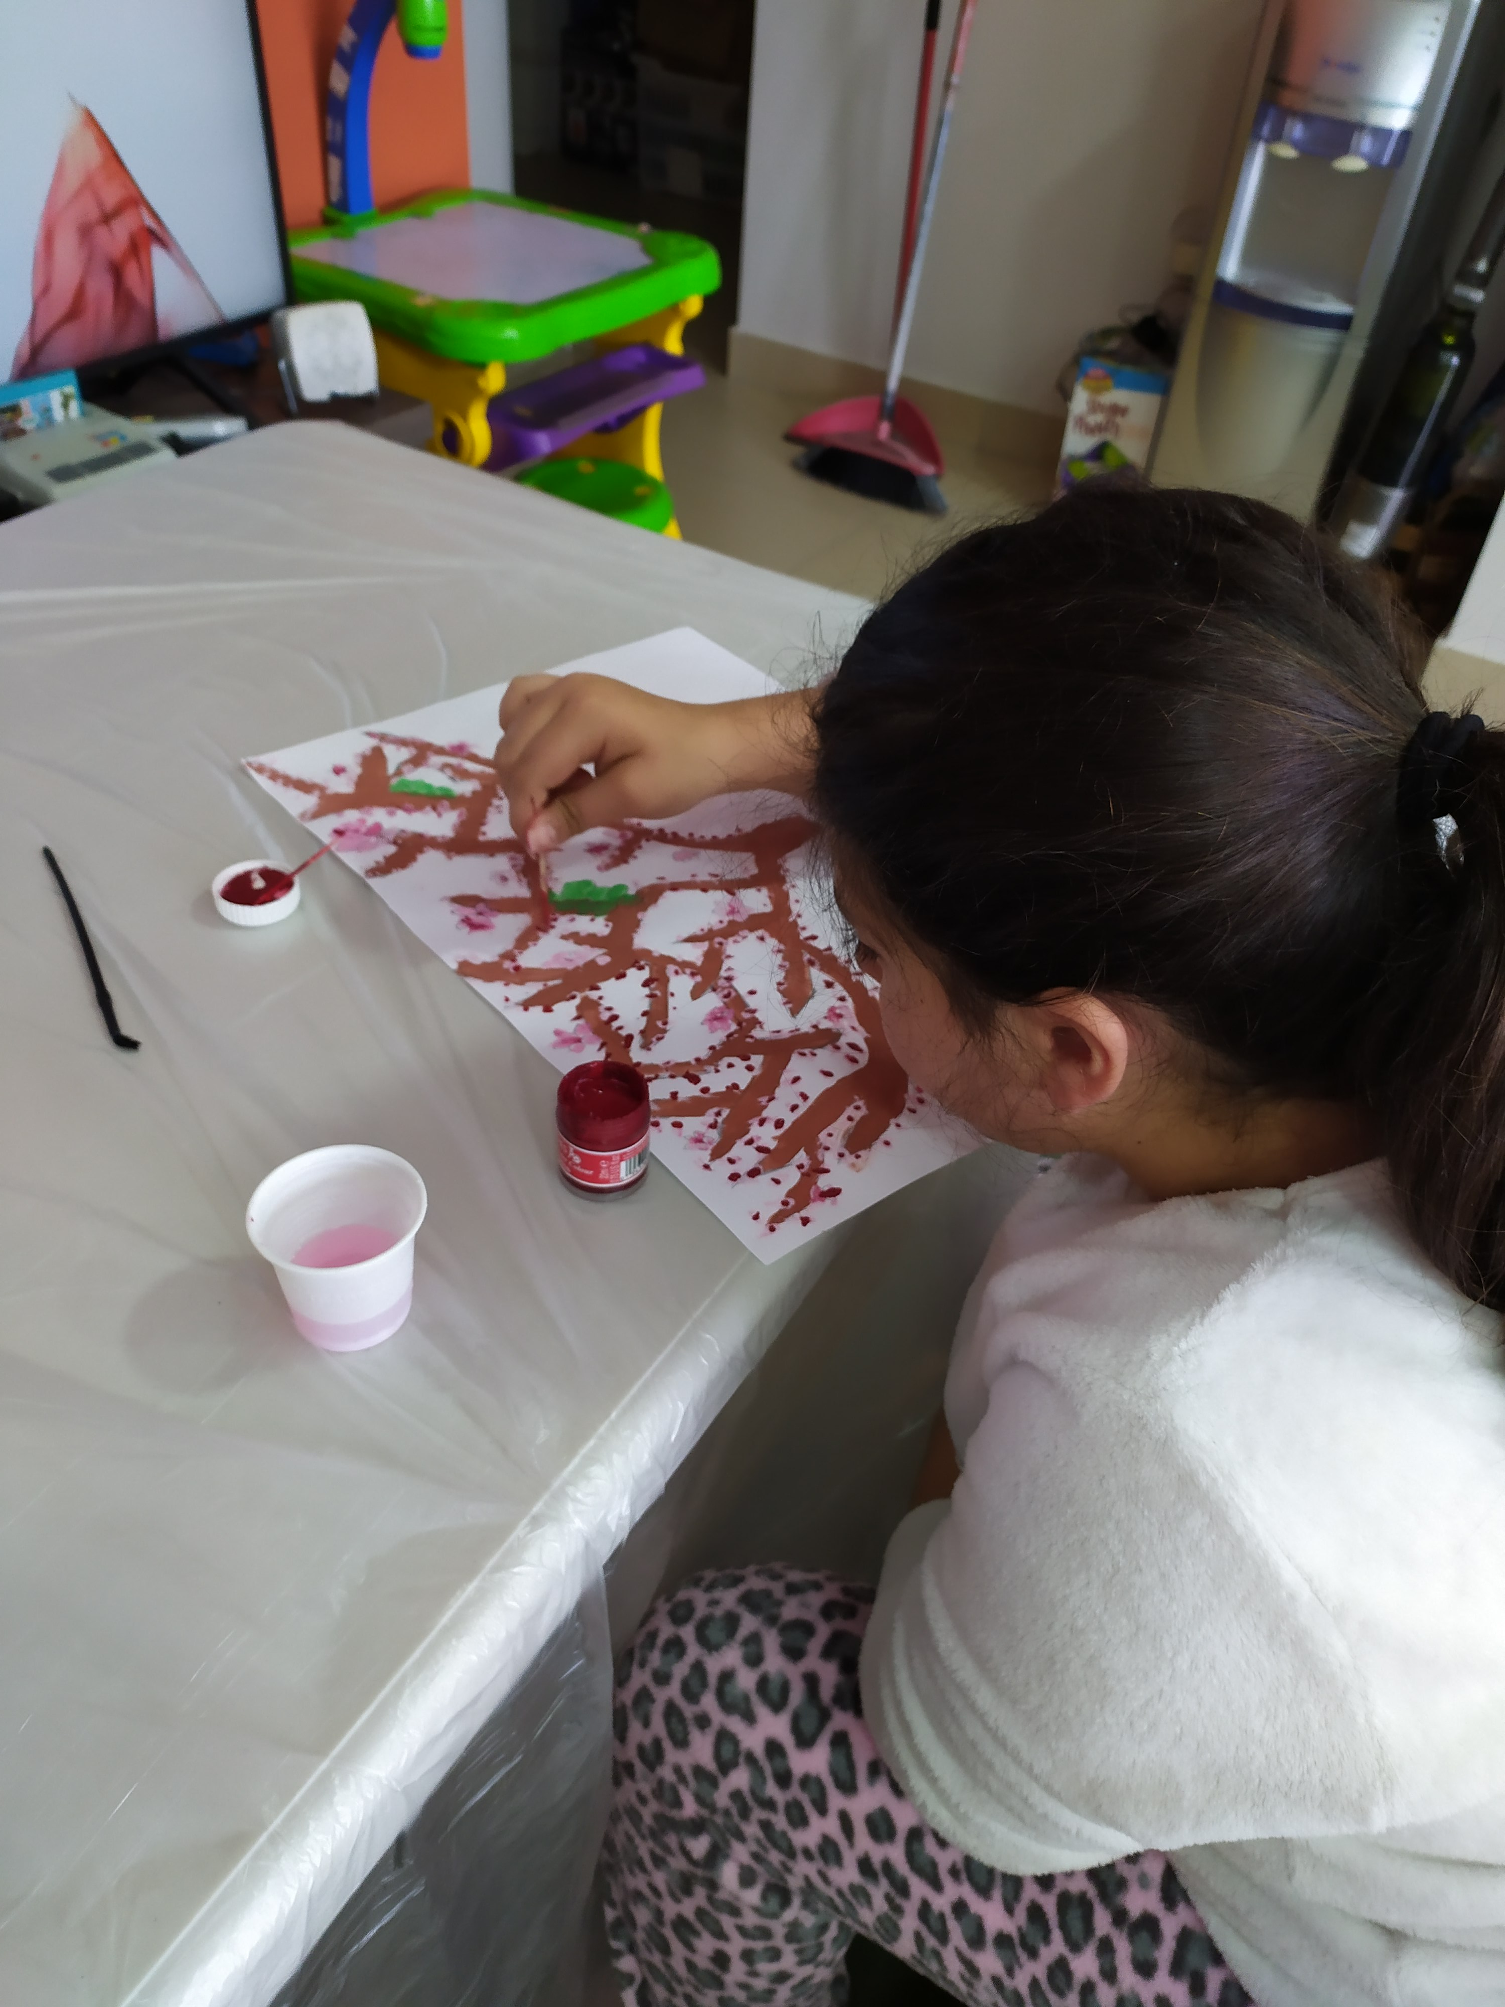
It- tpenġija tiegħi tas-Siġra tal-Lewż

Slide 6
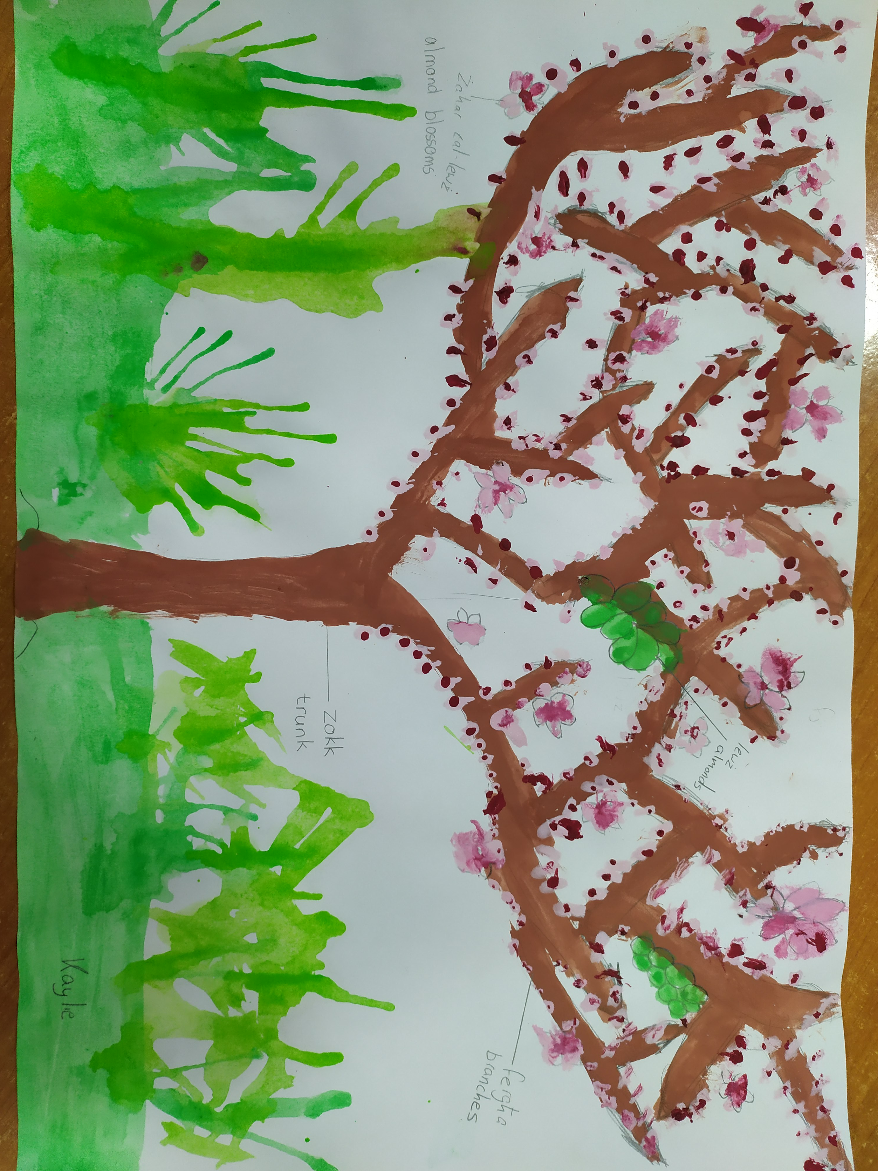
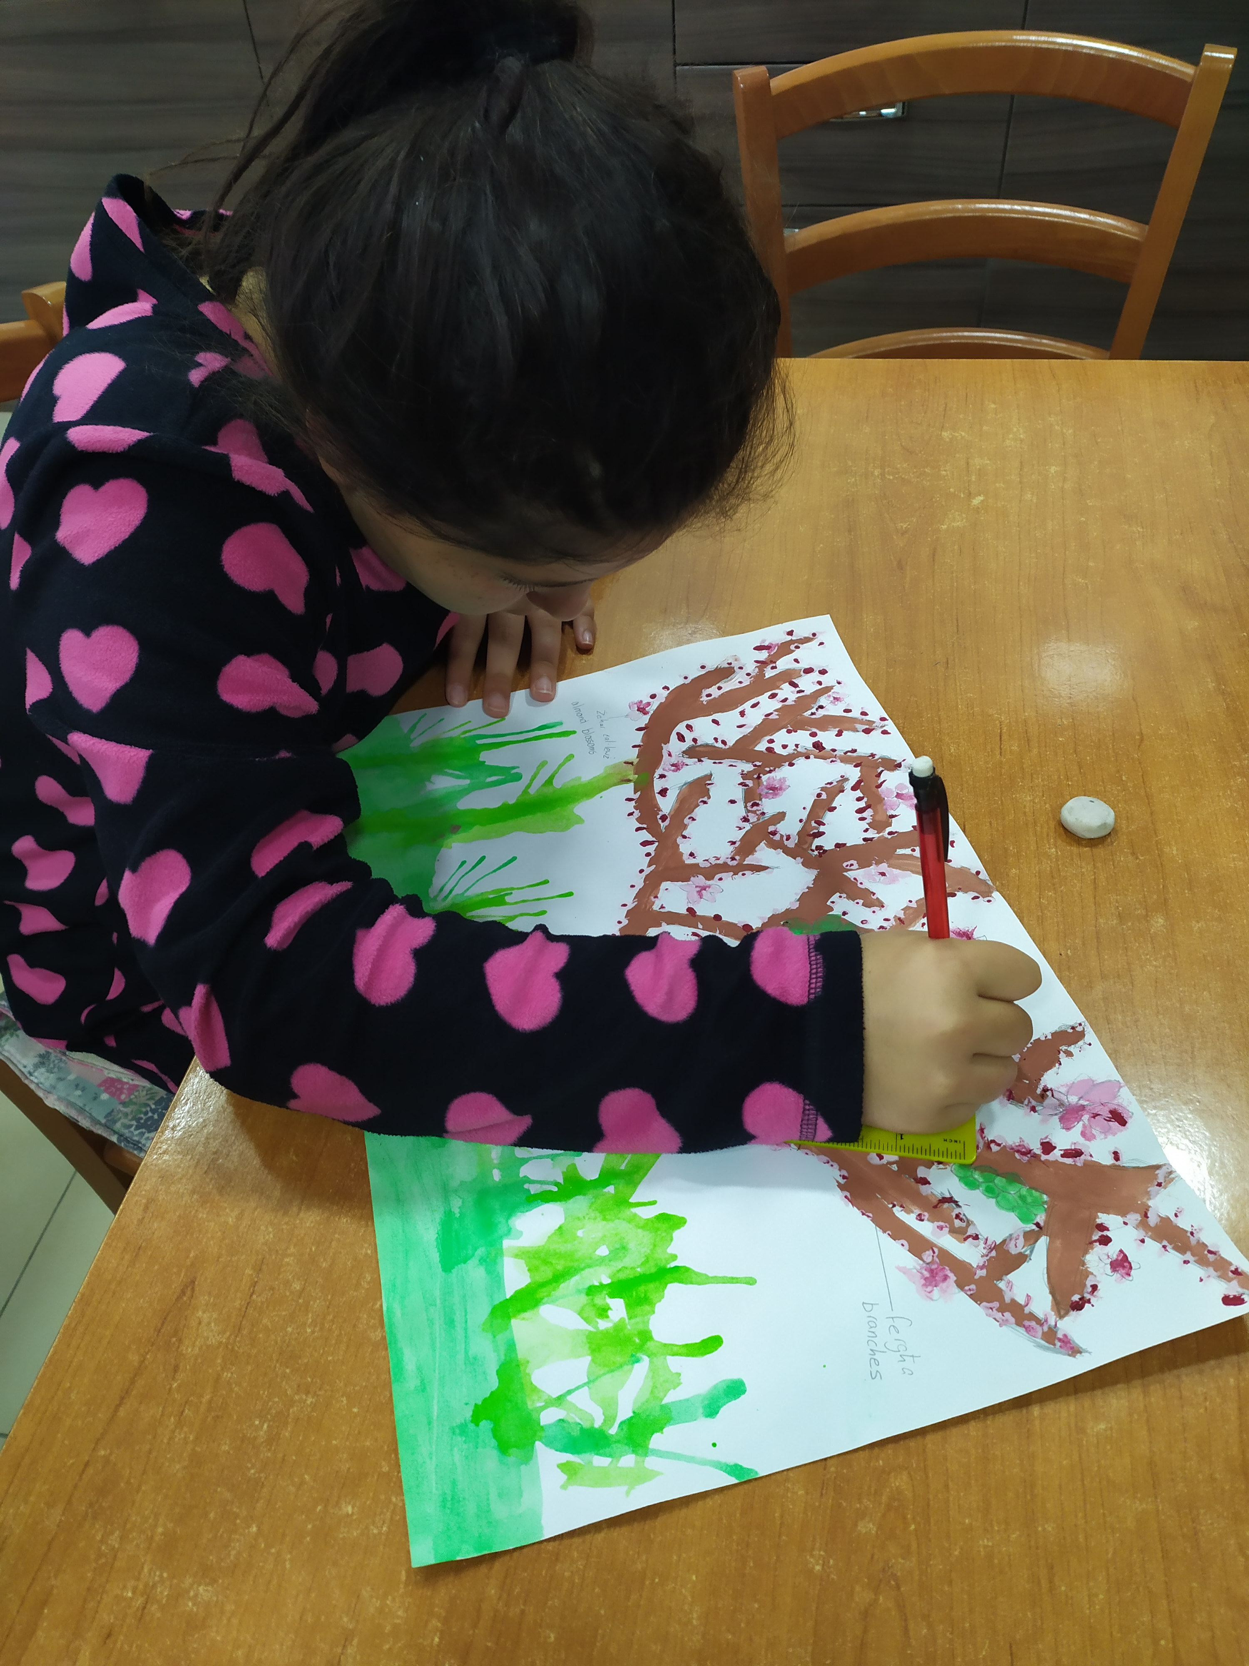
It- tpenġija tiegħi tas-Siġra tal-Lewż

Slide 7
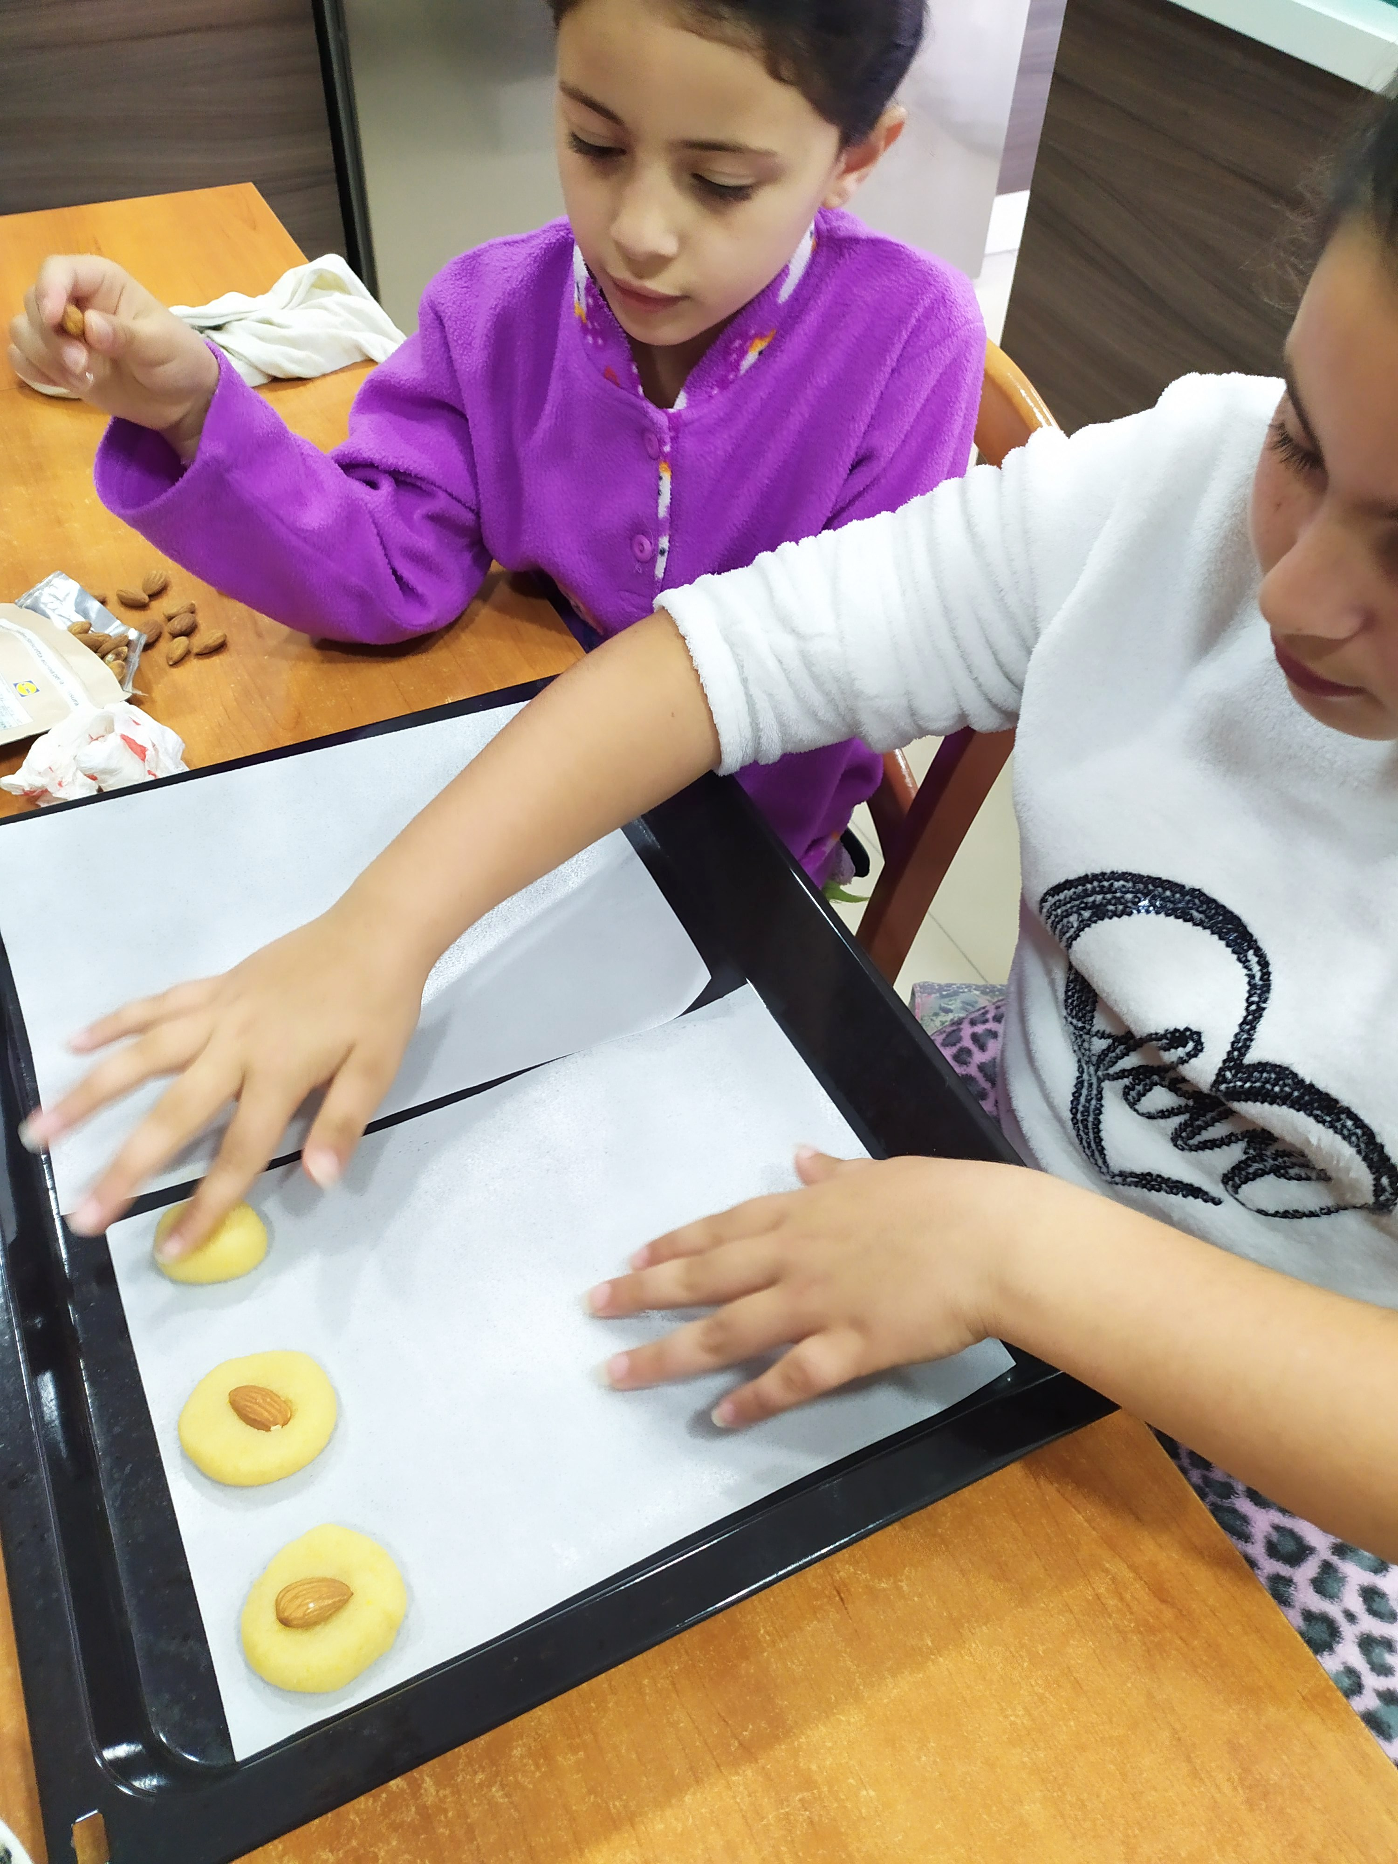
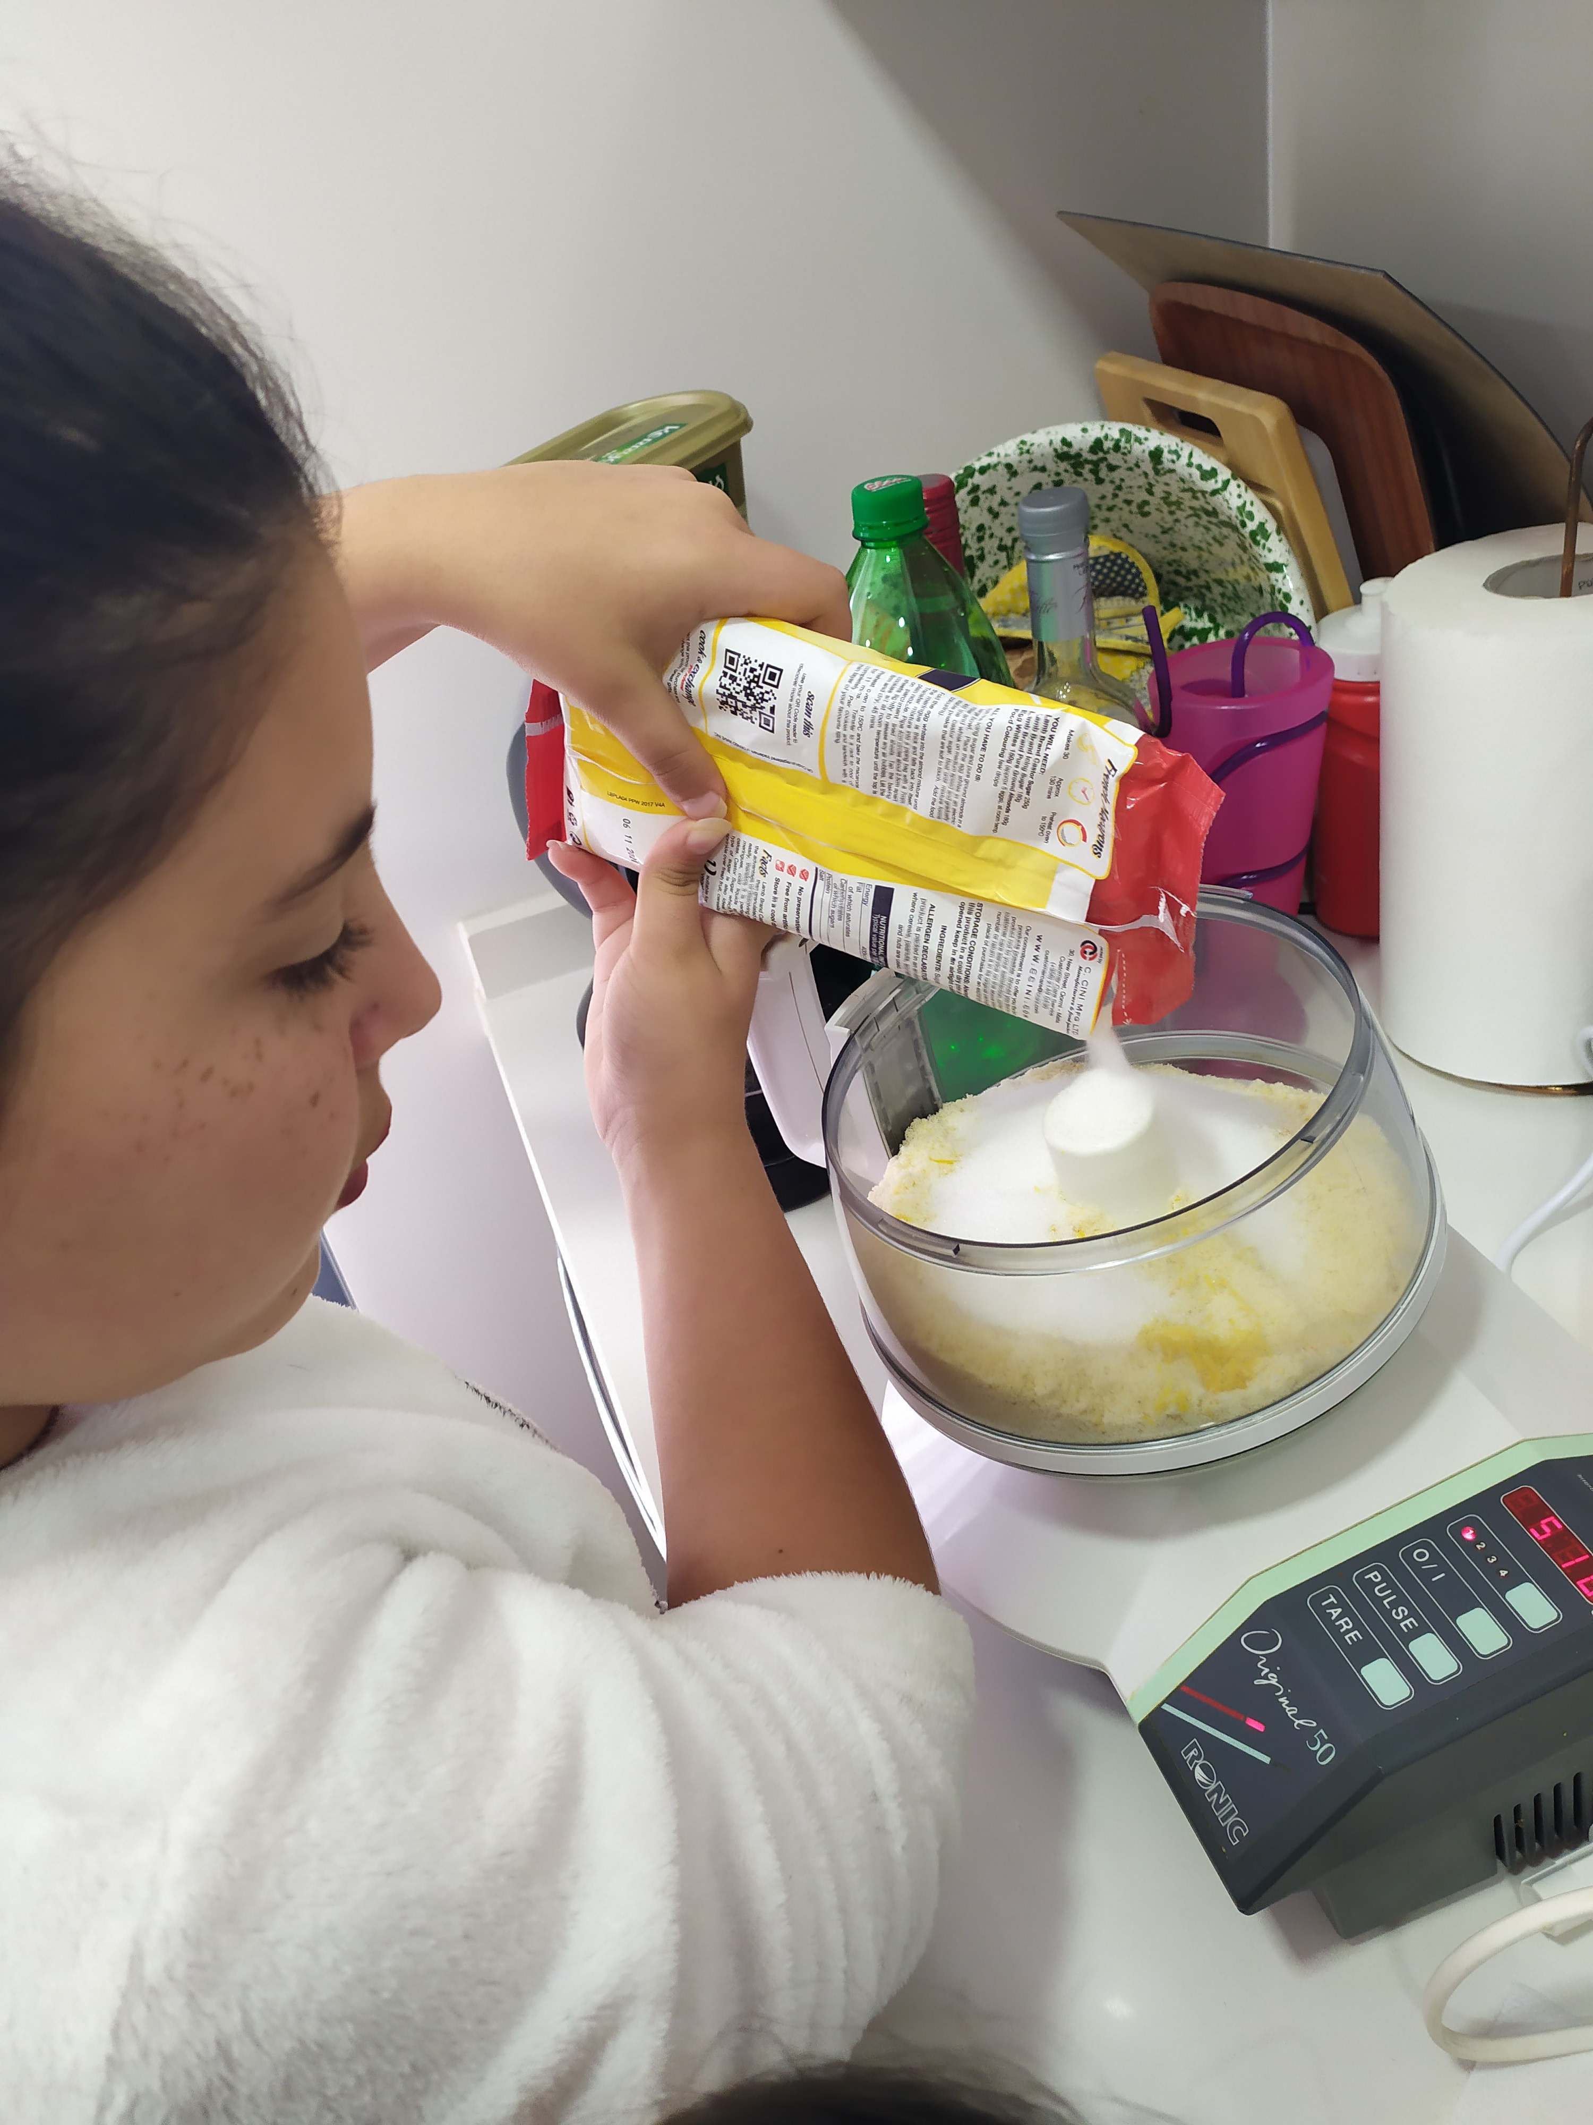
Pastini tal-Lewż

Slide 8
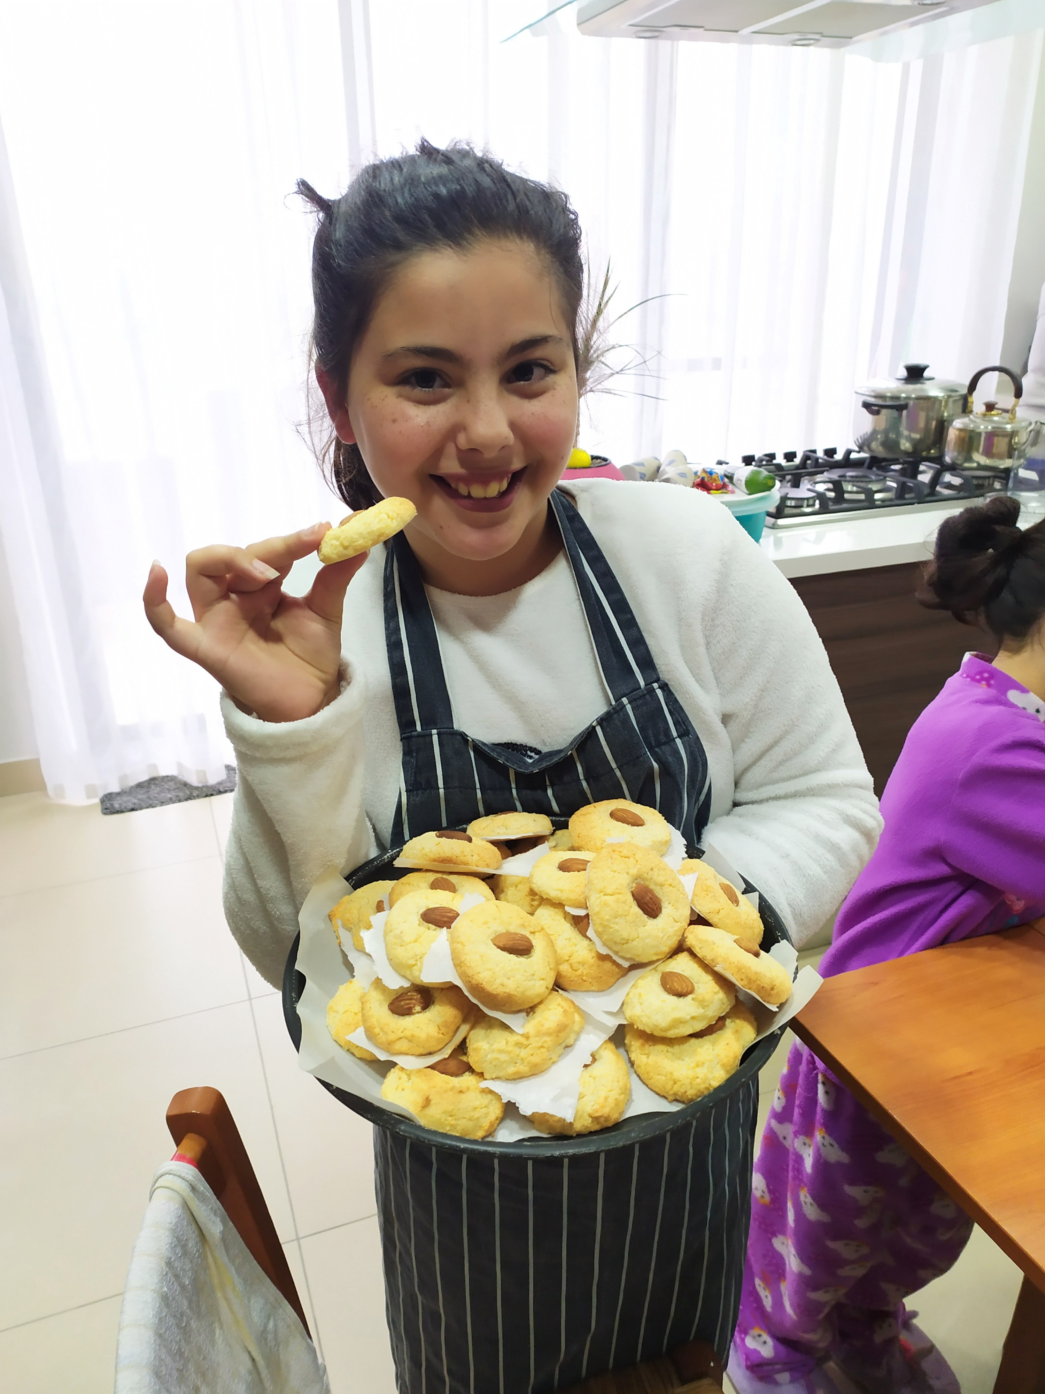
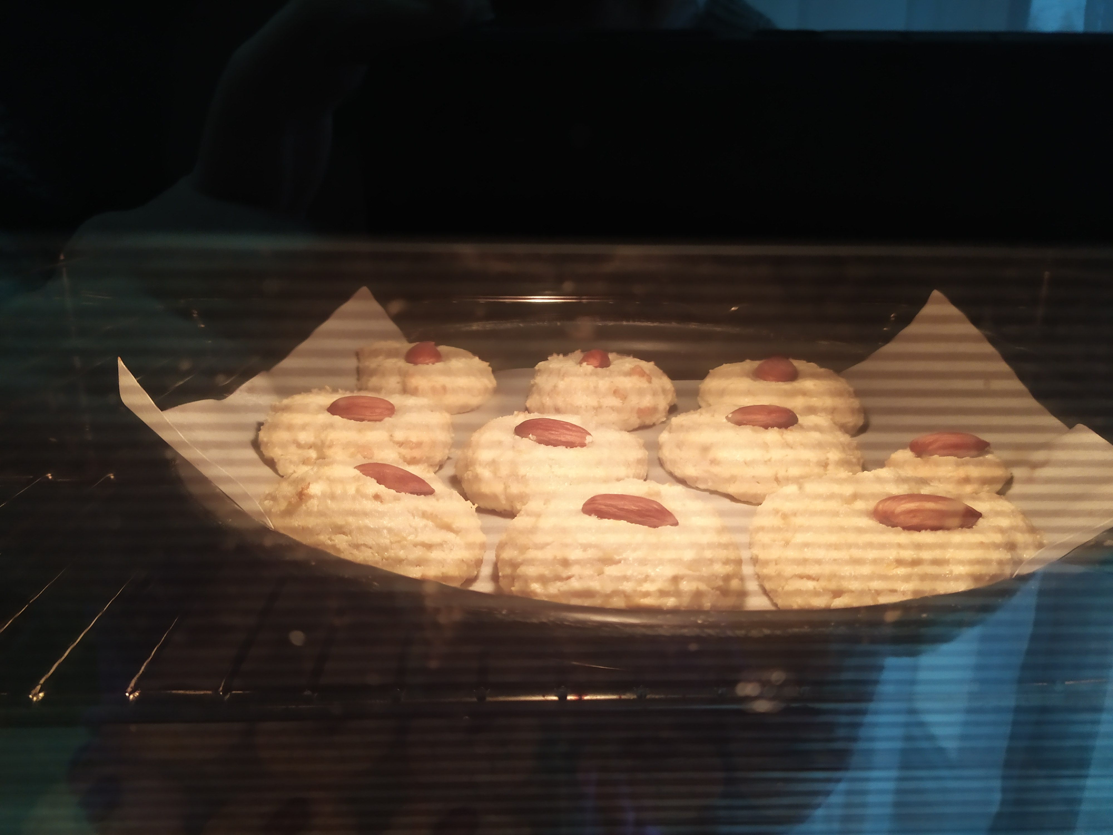
Pastini tal-Lewż

